Slide 1

Case de Negócios
Análise de dados de campanha de Marketing para o Ifood

Slide 2
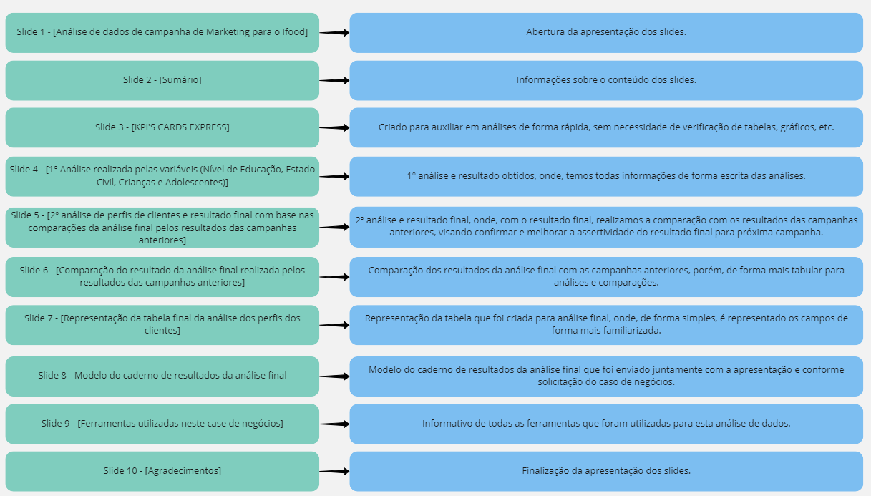

Slide 3
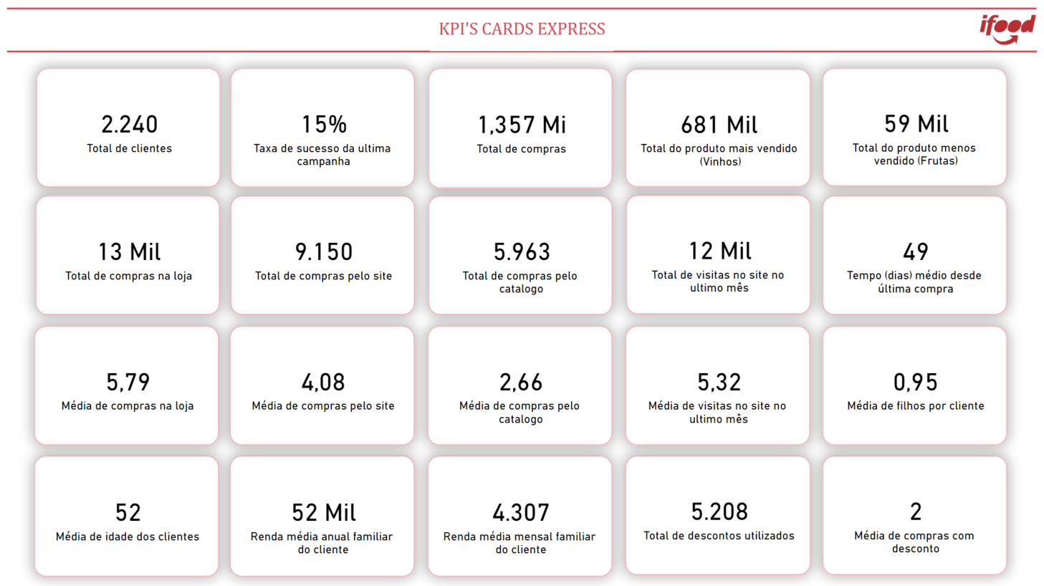

Slide 4
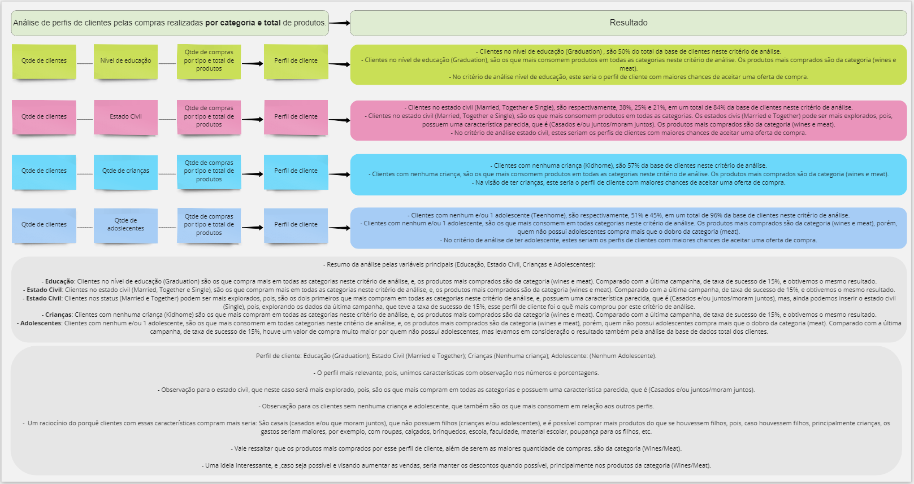

Slide 5
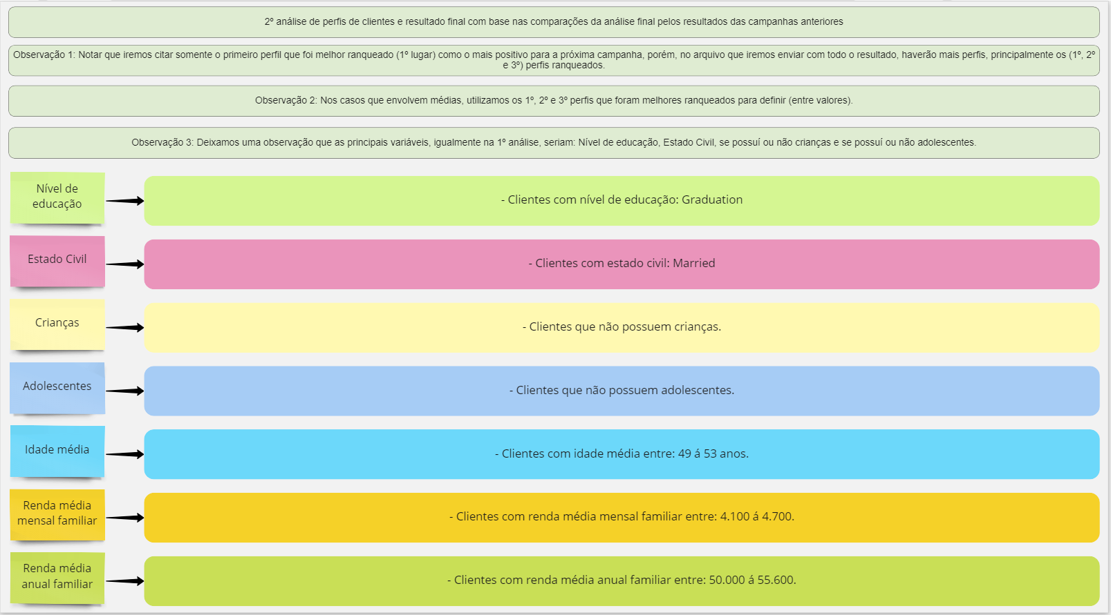

Slide 6
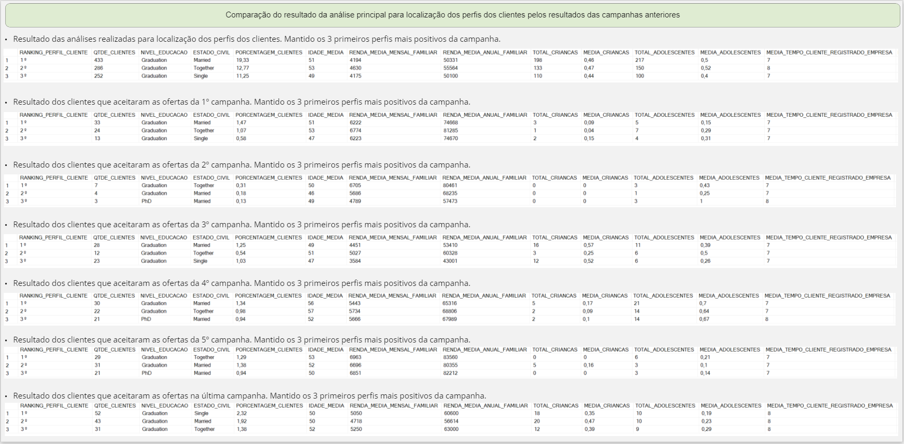

Slide 7
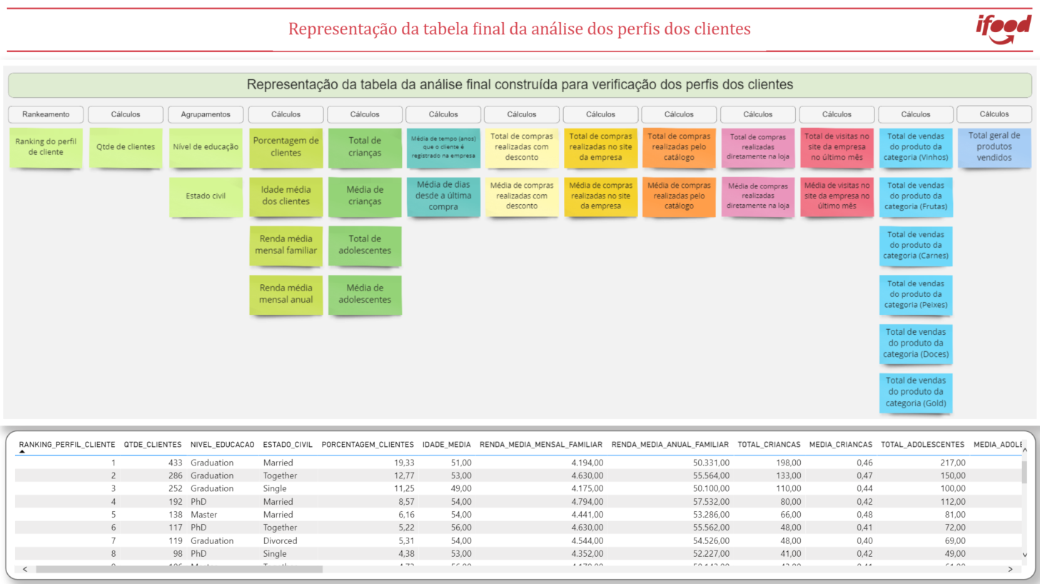

Slide 8
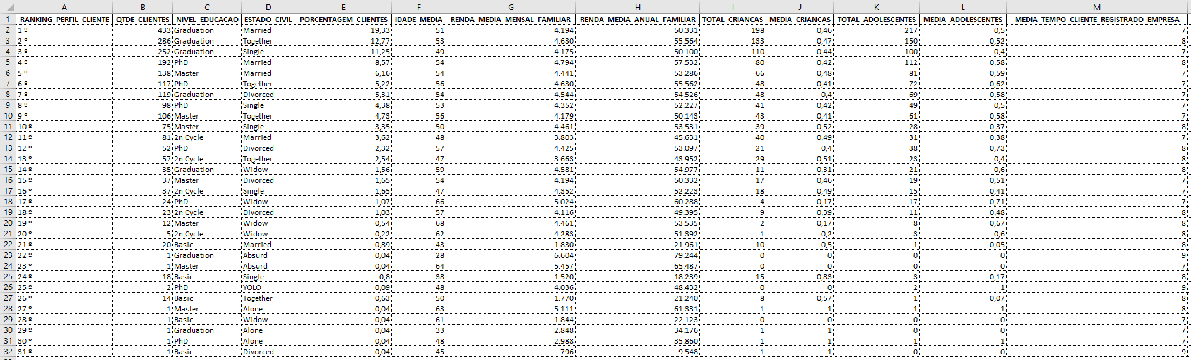
- Este é o caderno modelo com os resultados finais da análise, que foi enviado juntamente com a apresentação.

Slide 9
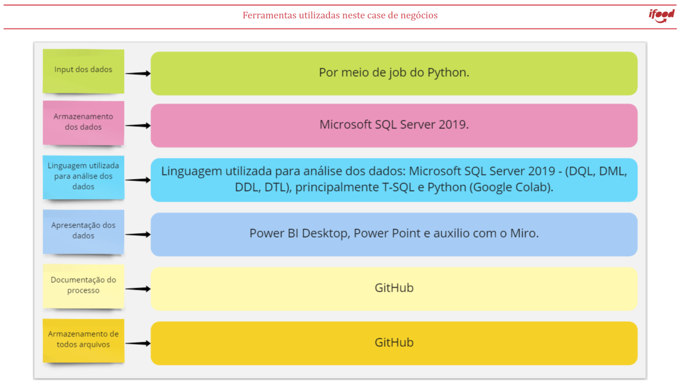

Slide 10
Obrigado pela atenção e oportunidade de realizar esse case Ifood! Estou á disposição para dúvidas, feedbacks e conversas!
Por: Luiz Phelipe Utiama Sempreboni

